Slide 1




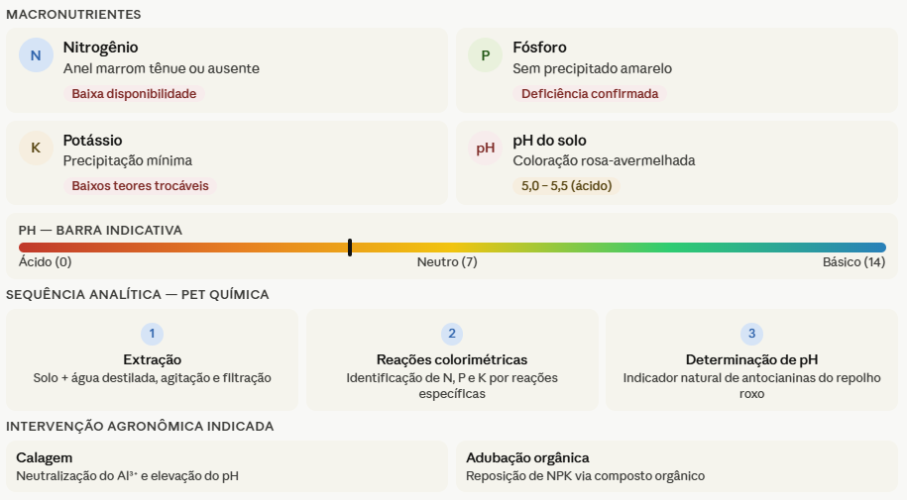
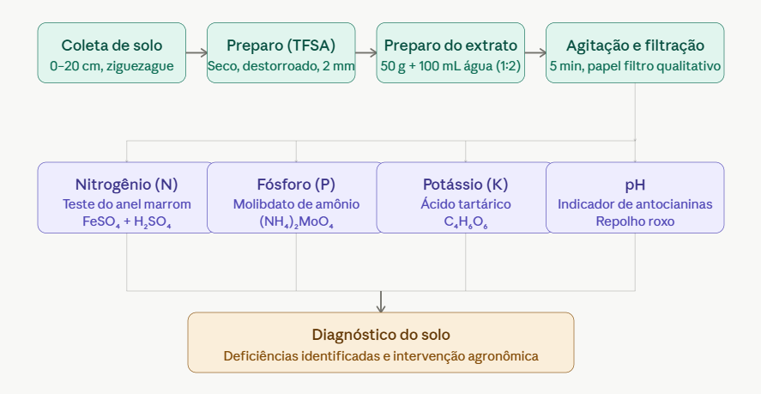






Encontro Nacional de Ensino de Ciências por Investigação
27, 28 e 29 de maio
Universidade Federal do Espírito Santo, Vitória
O USO DA HORTA ESCOLAR PARA INVESTIGAR AS PROPRIEDADES DO SOLO
Luciene Ricardo da Silva¹, Witismar Martins Candido Vieira¹, Tatiana Aparecida Rosa da Silva¹
¹Instituto Federal de Goiás (IFG) - Campus Itumbiara, witismarmartins@gmail.com.
INTRODUÇÃO
RESULTADOS E DISCUSSÃO
O ensino de Ciências da Natureza enfrenta o desafio de promover a Alfabetização Científica (AC), definida por Sasseron e Carvalho (2011) como a capacidade de interagir com a cultura científica para tomar decisões conscientes. Nesse cenário, a horta escolar emerge como laboratório vivo capaz de integrar os três eixos estruturantes da AC: a compreensão de conceitos, o entendimento da natureza da ciência e as relações entre Ciência, Tecnologia, Sociedade e Ambiente (CTSA). Para transcender o caráter lúdico, a horta deve ser ancorada em abordagem investigativa rigorosa, onde a química do solo, compreendida como sistema complexo de interações físicas e químicas, é fator determinante para o manejo agroecológico. Este trabalho fundamenta-se no Ensino de Ciências por Investigação (ENCI) e relata experiência desenvolvida no IFG Campus Itumbiara, com atuação decisiva do Programa de Educação Tutorial (PET Química).
Os resultados revelaram deficiência em todos os macronutrientes analisados e pH entre 5,0 e 5,5, indicando solo ácido, o que fundamentou a necessidade de intervenção agronômica precisa. A acidez ativa favorece a solubilização de formas tóxicas de Al³⁺ e a fixação do fósforo em formas insolúveis, agravando a deficiência nutricional. A articulação entre análise química e prática agrícola demonstrou a Ciência como ferramenta de diagnóstico ambiental, promovendo a Alfabetização Científica.
OBJETIVO(S)
Realizar diagnóstico químico e físico do solo da horta escolar do IFG Campus Itumbiara, utilizando protocolos analíticos adaptados para identificar macronutrientes (NPK) e determinar o pH, de modo a validar cientificamente as intervenções de manejo e demonstrar a indissociabilidade entre teoria química e prática agrícola no contexto do ENCI.
CONCLUSÃO
A investigação das propriedades químicas do solo, especificamente pH e NPK, mostrou-se etapa indispensável para uma educação científica contextualizada. A experiência materializou conceitos abstratos da Química Analítica, tais como equilíbrio químico, solubilidade e indicadores ácido-base, demonstrando sua aplicabilidade direta na resolução de problemas reais de sustentabilidade. A contribuição do PET foi determinante ao substituir o empirismo pela tomada de decisão baseada em evidências, evidenciando que a Alfabetização Científica se efetiva quando os sujeitos são desafiados a compreender, diagnosticar e intervir em sua realidade socioambiental.
MATERIAL E MÉTODOS
A metodologia estruturou-se como uma Sequência de Ensino Investigativa (SEI), conduzida no Laboratório de Química do IFG, seguindo protocolos adaptados da EMBRAPA (2017) para diagnóstico qualitativo do solo.
REFERÊNCIAS BIBLIOGRÁFICAS
Base Nacional Comum Curricular. Brasília: MEC, 2018. CARVALHO, A. M. P. Ensino de Ciências por investigação. São Paulo: Cengage Learning, 2013.
EMBRAPA. Manual de métodos de análise de solo. 3. ed. Brasília: Embrapa, 2017.
SASSERON, L. H.; CARVALHO, A. M. P. Alfabetização científica: uma revisão bibliográfica. Investigações em Ensino de Ciências, v. 16, n. 1, p. 59-77, 2011.
SILVA, L. M.; SOUZA, R. A. A horta escolar como prática pedagógica. Revista Brasileira de Educação Ambiental, v. 14, n. 2, p. 85-98, 2019.
AGRADECIMENTOS
Realização:
Financiamento
Apoio

